Slide 1
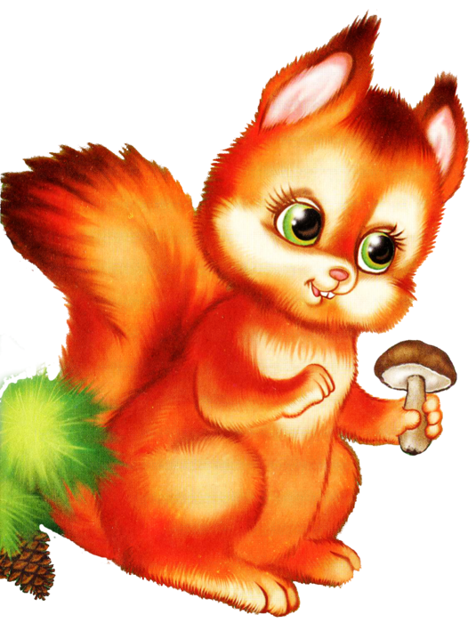
Картотека игр «Играя познаём природу» для детей до 3 лет

Slide 2
«Кто, что ест?» .
Цель:
- формировать у детей знания о том, чем питаются домашние и дикие животные;
- развивать внимание, мышление, речь, а так же развивать мелкую моторику рук и тактильную чувствительность;
- воспитывать бережное отношение к животным.
Оборудование: вырезанные из картона изображения животных(мордочки, приклеенные на прищепки), картонный круг с изображением еды животных.
Ход игры: Родитель выдает ребёнку прищепки с мордочками и круг с различными видами пищи.
Ребенку необходимо прикрепить прищепку с картинкой животного на круг около пищи, которое употребляет данное животное.

Slide 3
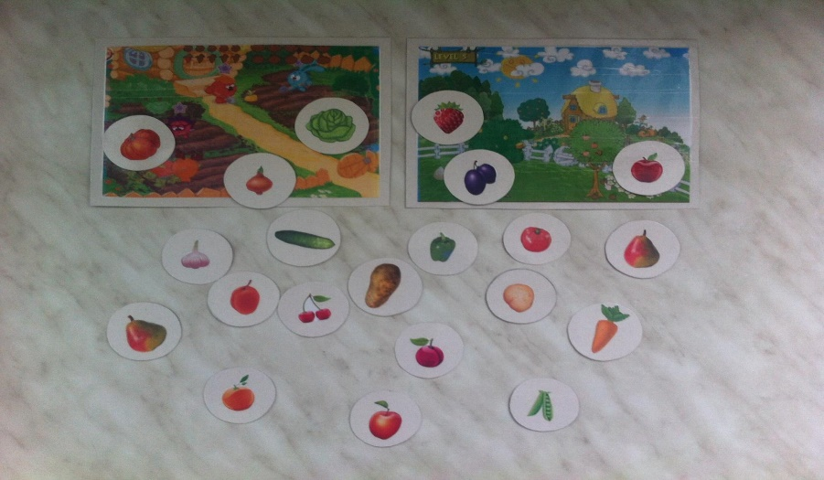
«Кто, где живет?»
Цель:
- создать условия для освоения детьми элементарных знаний о диких и домашних животных;
-создать условия для активизации словаря ребенка (звукоподражание);
- воспитывать бережное отношение к природе;
Оборудование: картинки с изображением дома и леса, карточки с домашними и дикими животными.
Ход игры:
Родитель показывает картинку с изображением животного. Дети должны определить, где оно обитает, и положить картинку на нужное изображение.

Slide 4
«Во саду ли, во городе…»
Цель:
- расширять представление детей о многообразии мира растений, в частности об овощах и фруктах;
- учить узнавать их и правильно называть;
- закреплять знания детей о том, что растет в саду или в огороде;
- развивать логическое мышление, память и речь детей;
- воспитывать дружелюбное взаимоотношение в ходе игры;
Оборудование:
картинки с изображением сада и огорода, карточки с изображением разных фруктов и овощей.
Ход игры:
Родитель показывает картинку с изображением фрукта или овоща. Ребёнок должен определить, где он растет, и положить картинку на нужное изображение.

Slide 5
« Найди маму детеныша»
.
Цель:
- учить детей узнавать по картинке диких и домашних животных, соотносить их по величине и характерным признакам;
- воспитывать любовь к природе;
- развивать моторику рук;
Оборудование:
Картинки с изображениями животных: кошки, собачки, козлёнка, коровы, поросенка.
Ход игры. Родитель показывает детям картинки с изображениями животных: кошки, собачки, козлёнка, коровы, поросенка. Ребёнок называет животных, угадывая, какие звуки они издают. Затем взрослый предлагает детям, подобрать к картинкам «животных-взрослых» картинки, изображающие их детенышей

Slide 6
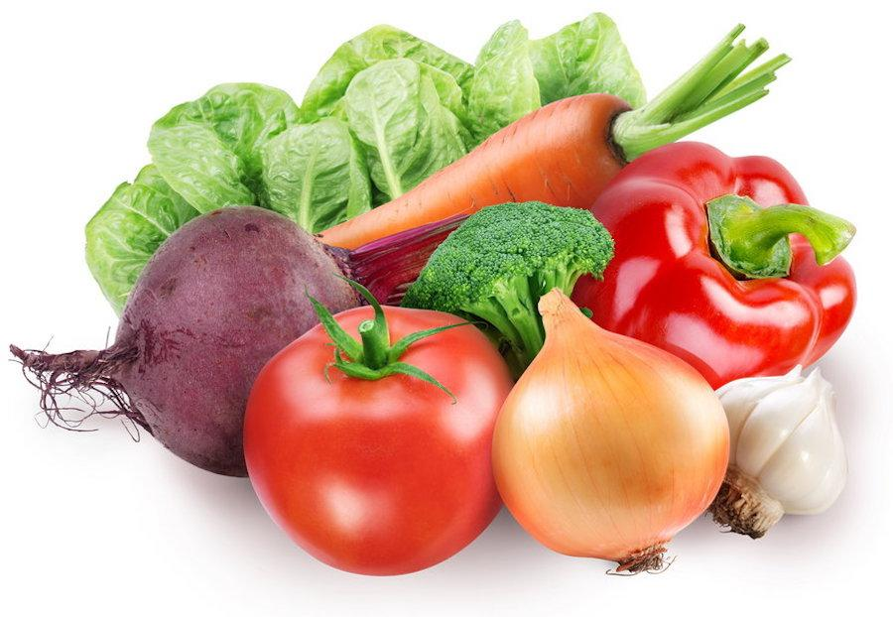
«Овощи»
Цель:
- познакомить детей с простейшей классификацией;
- продолжать формировать умение самостоятельно узнавать их и правильно называть;
- формировать элементарные экологические знания;
Оборудование: две корзины, набор карточек с изображением овощей и фруктов.
Ход игры:
Дети с помощью родителя раскладывают овощи и фрукты по корзинам
.

Slide 7
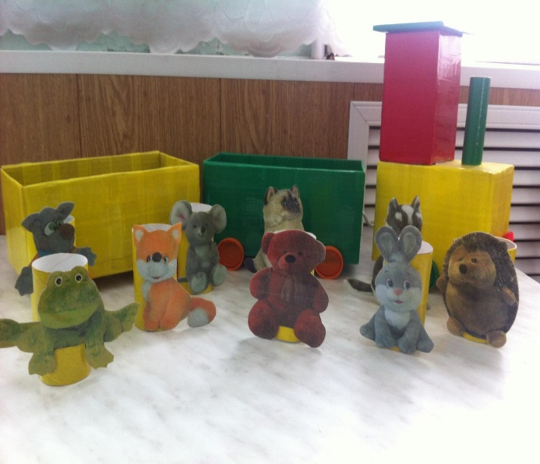
«Кто едет в поезде»
Цель:
- формировать умение называть животных;
- обобщить знания о домашних и диких животных, умение их различать по классификации и звукоподражанию.
- Воспитывать интерес и добрые чувства к животным.
Ход игры:
1вариант игры:
Ребенку предлагается узнать по голосу, кто едет в поезде.
2вариант:
Ребенку предлагается в желтый вагон посадить диких животных, а в зеленый вагон домашних животных.
.

